Slide 1
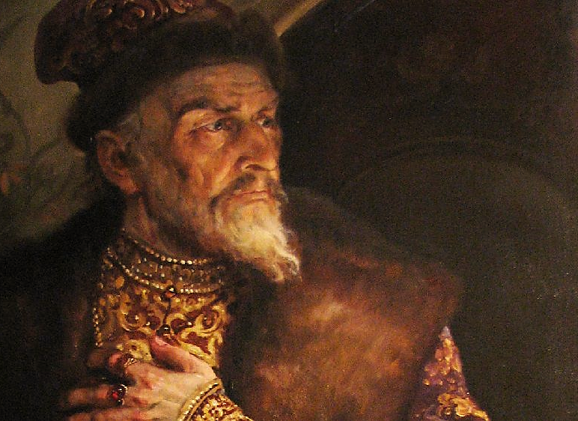
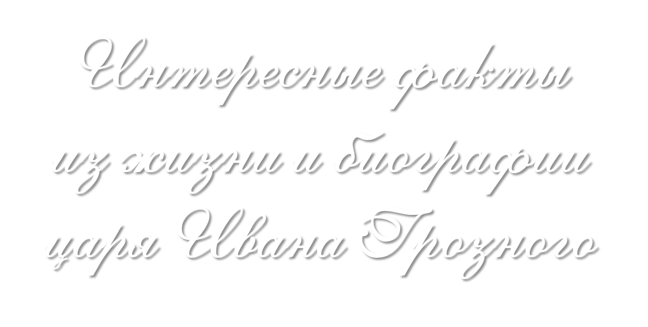

Slide 2
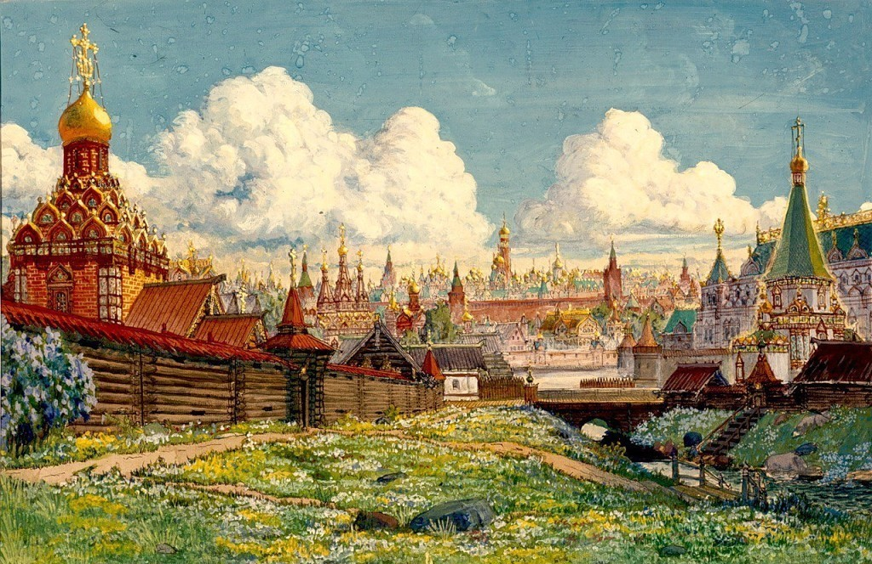
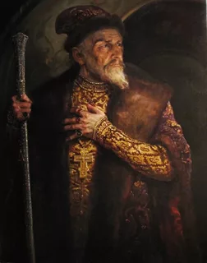
Иван IV Васильевич, прозванный Грозным, (1530—1584) — государь, великий князь московский и всея Руси с 1533 года, первый царь всея Руси с 1547 года.
Великий русский царь Иван Грозный был, без сомнений, неординарной личностью. Он известен миру как жестокий деспот, тиран, неуравновешенный человек. Именно за свою жестокость Иван Васильевич получил столь громкое прозвище. Но отечественные историки утверждают, что в действительности этот сильный человек был очень чувствительным по природе. К тому же, его вспоминают как мудрого политика, умелого дипломата и талантливого оратора.

Slide 3
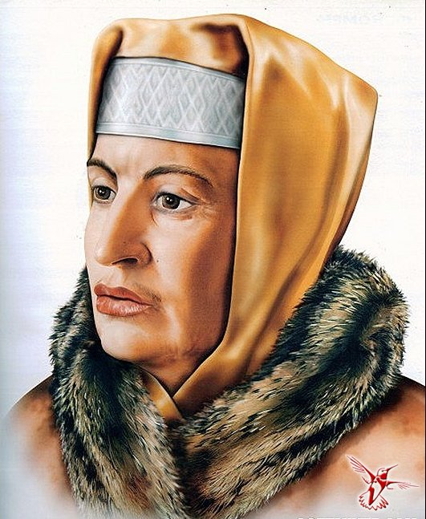
Русский самодержец гордился своим происхождением: он был внуком Софьи Палеолог, родной племянницы Византийского императора. Матерью Ивана Васильевича была литовская княжна. По сути, Грозный не был русским.
Софья Палеолог

Slide 4
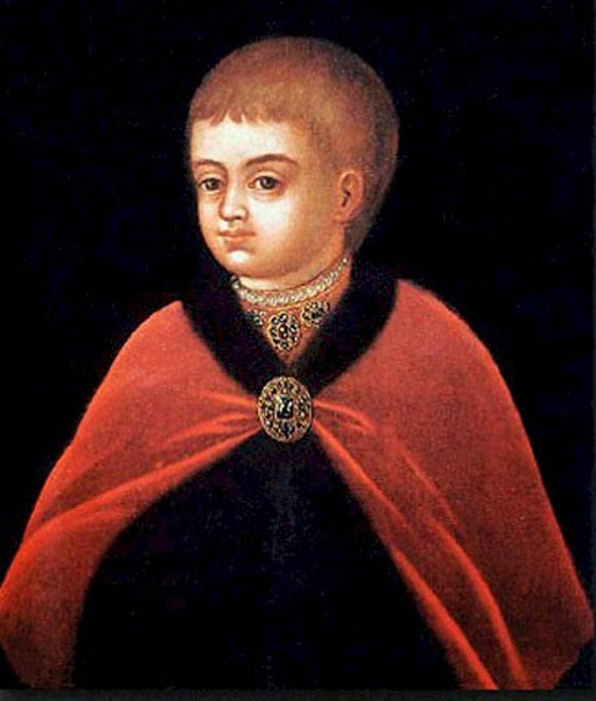
Полноправным правителем Иван Васильевич стал в 3 года, несмотря на желание бояр сделать царя пешкой на троне, вырос грамотным, решительным государем. Правил Иван IV дольше, чем любой из государей российских – 50 лет и 105 дней.

Slide 5
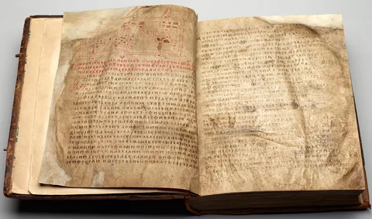
Репутацию жестокого, безжалостного самодура царю создал русский историк Карамзин. В летописях же есть сведения о том, что народ звал своего царя «милостивым».

Slide 6
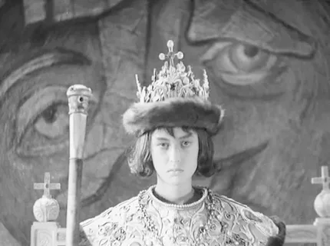
В раннем детстве будущий царь осиротел. Ему пришлось испытать множество неприятностей и бед прежде, чем он получил настоящую власть. Бояре не церемонились с юным царём, проявляли неуважение к нему, открыто при нём делили власть. Мальчик долгое время был игрушкой в руках жадных вельмож.

Slide 7
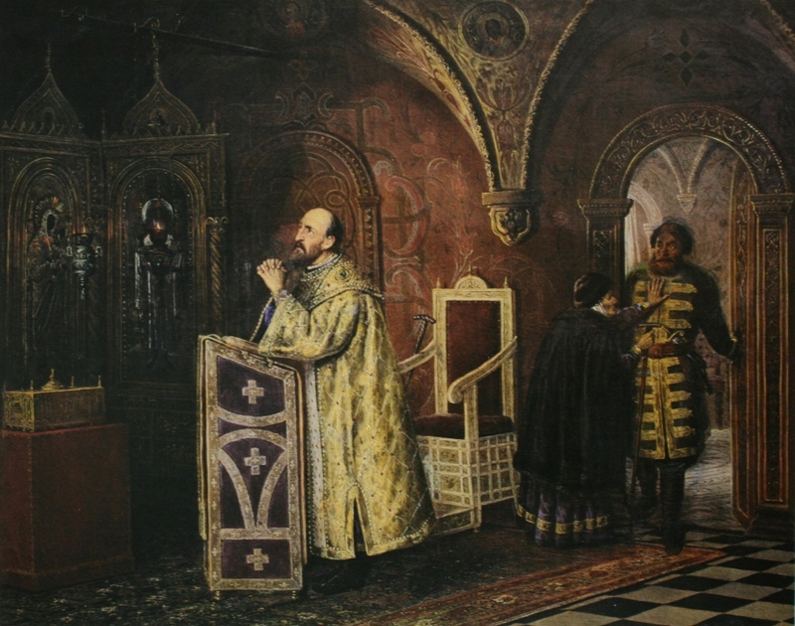
Царь был глубоко верующим человеком. Он ежедневно читал молитвенное правило, строго соблюдал православные посты, пел на клиросе, от своих подчинённых требовал такого же образа жизни. Он регулярно исповедовался, всегда прислушивался к советам своего духовного пастыря.

Slide 8
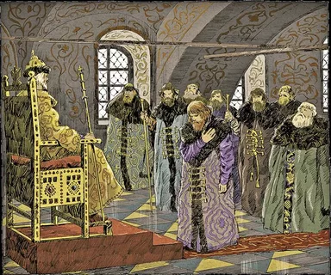
Иван Грозный сам лично не вынес ни одного смертного приговора. Всех, кто был казнён во времена его царствования, судила боярская дума. По свидетельству историков, число человек, казнённых во время правления Ивана Васильевича, составило около 4 тысяч человек.

Slide 9
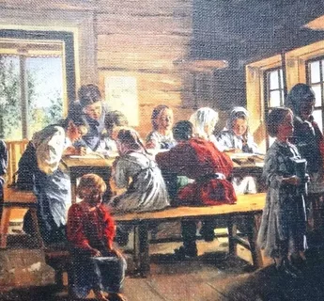
Иван Васильевич внёс существенный вклад в просвещение России. По его приказу на всей её территории стали открываться церковные школы, в которых дети бедняков могли бесплатно обучаться грамоте.

Slide 10
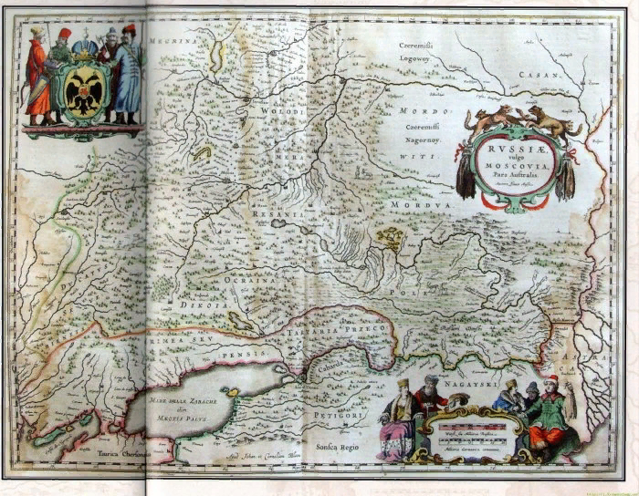
Во времена правления Ивана Грозного Россия была мощной державой. Она увеличила свои размеры в 30 раз.

Slide 11
Грозный царь любил читать, играть в шахматы, охотиться, коллекционировать драгоценные камни.

Slide 12
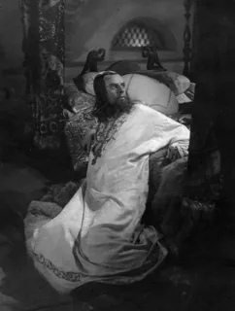
В старости Иван Васильевич сильно страдал от полиартрита. Он даже не мог сам передвигаться по дворцу, поэтому подданные переносили его на носилках.

Slide 13
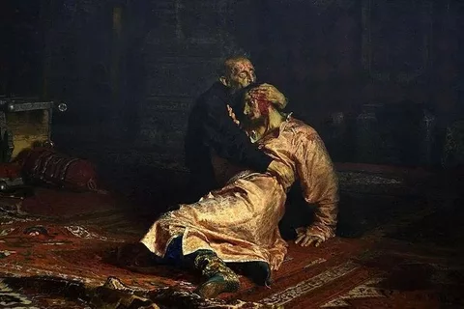
К самым известным фактам из жизни первого русского царя относится миф об убийстве Иваном Васильевичем своего любимого сына Ивана. Но правда такова, что царевич умер в результате болезни, а его отец после этого сильно горевал. После смерти Ивана у Грозного остался лишь слабоумный сын Фёдор. На нём и прервался род Рюриковичей.

Slide 14
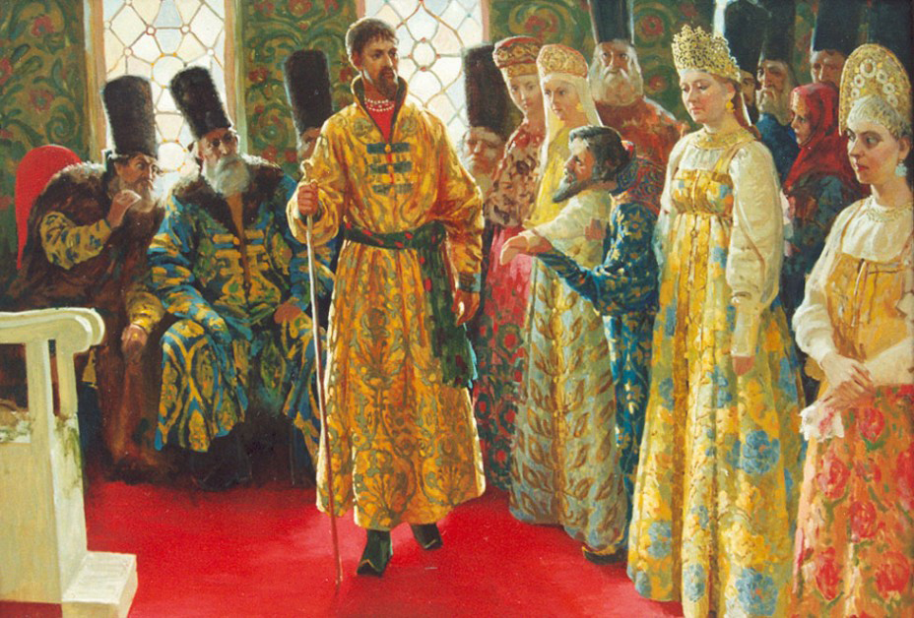
После восхождения на царский престол Иван Грозный женился. Первую жену он выбирал из 1500 красавиц, приехавших на смотрины со всей Руси. Ей стала Анастасия Захарьина-Кошкина, в которую он влюбился с первого взгляда. Остальным девушкам вручили богатые подарки и отправили по домам.

Slide 15
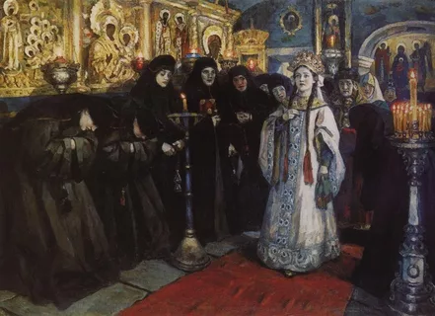
День 17 декабря 1546 года ознаменовался известием, что Великий князь решил женится. На следующий день он собрал бояр и заявил, что принял решение венчаться не в титуле Великого князя, а царя Руси. Таким действием он ослаблял влияние ненавистного ему боярства.

Slide 16
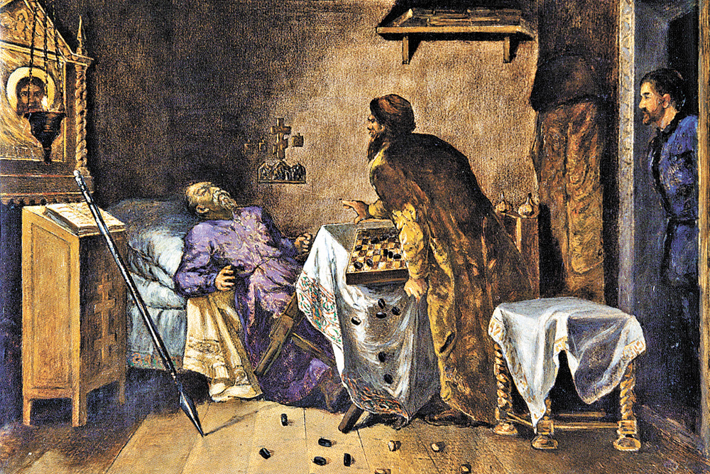
Изучая останки Ивана Грозного, ученые предположили, что на протяжении многих лет царя поили напитками с добавлением ртути и мышьяка, из-за чего он страдал сильными болями.

Slide 17
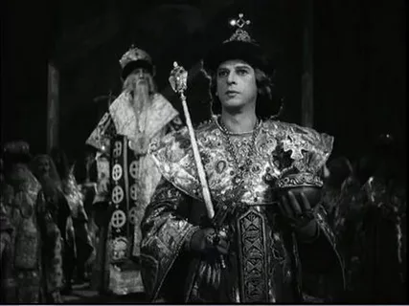
Иван Васильевич стал Первым русским царем 16 января 1547 года. В этот день в Успенском соборе на Ивана возложили шапку Мономаха и золотые наплечники (бармы). Венчание на царство происходило аналогично церемонии помазанию на царство императоров Византии. Этим подчеркивали, что царская власть дана Богом и попытка отобрать ее является великим грехом.

Slide 18
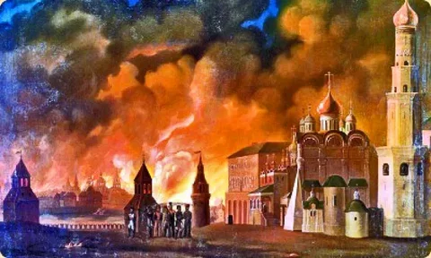
Первый год царствования ознаменовался страшным пожаром, уничтожившим почти всю Москву. Обнищавший вследствие пожара народ восстал и пустился в грабежи боярских владений. Восстание послужило толчком созыва Земского Собора из представителей всех городов и начала административной и судебной реформ.

Slide 19
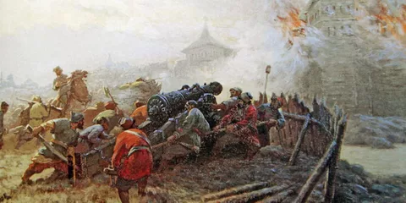
Взяв Казань, Иван Грозный для привлечения на свою сторону знатных татар, явившихся к нему добровольно, стал награждать их богатыми подарками. Чтобы получить большие привилегии и дары от царя, многие из них представлялись сильно пострадавшими от войны. С тех пор произошла поговорка – “сирота казанская”.

Slide 20
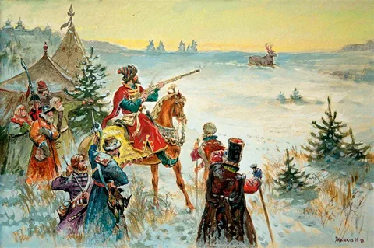
Любимым увлечением с юношеских лет у Ивана IV была традиционная забава того времени – охота. С малых лет Грозный полюбил чтение и читал все подряд. Он обладал одной из самых крупных библиотек в Европе, был образованным человеком и мог по памяти цитировать Евангелие, “Илиаду” Гомера, римские «Жития святых», русские и византийские летописи.

Slide 21
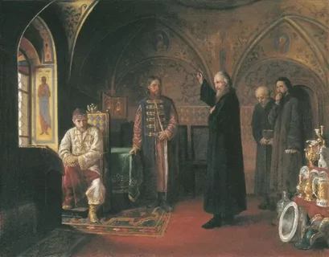
По легенде один предсказатель заявил, что Иван Грозный умрет 18 марта, но год не назвал. Царь не казнил звездочета за его слова, поскольку проверить их не мог, но и отпускать гадателя не желал. Как бы то ни было, а Иван Грозный умер именно 18 марта, бытовала версия, что его отравил сам гадатель, хотя вряд ли это правда. К концу жизни царь был тяжело болен, а судя по количеству ртути в останках, его травили не один год, также, как жен и детей государя – желающих занять трон было немало.

Slide 22
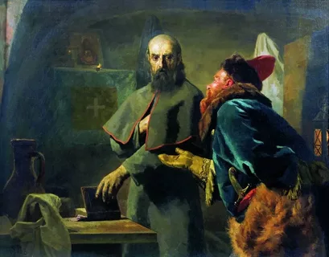
Устоявшееся выражение «филькина грамота», появилось благодаря царю. Так он называл все послания митрополита Филиппа, полные увещеваний о покаянии. Неприязнь царя началась, когда митрополит отказал царю в благословении, в момент посещения государем службы в Успенском соборе Кремля вместе с опричниками.

Slide 23
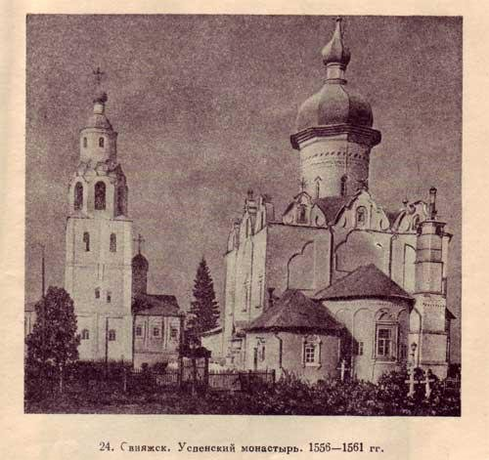
Готовясь к походу на Казанское царство, царь приказал разобрать деревянную крепость в городе Мышкине, сплавить бревна по Волге до реки Свияги и собрать снова. За месяц кремль переехал на новое место и стал началом города Свияжска.

Slide 24
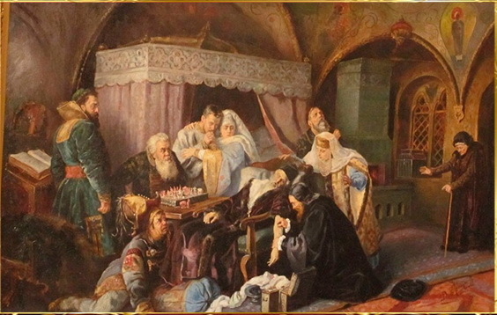
В 20 лет царь серьезно заболел и был при смерти. Бояре, не стесняясь «умирающего», обсуждали, кто займет трон, но Иван выздоровел, а заговорщикам не поздоровилось.

Slide 25
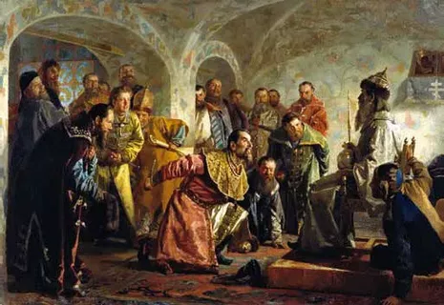
Приняв титул царя в 17 лет, он стал в один ряд с германским императором – кайзером и показал тем самым, что считает себя потомком римских императоров. Слова «царь» и «кайзер» происходят от одного корня – Caesar, переводимого как Цезарь, Кесарь, правитель. Слово «король», которым называют правителя в большинстве стран Европы, означает только «потомок Карла», имеется в виду Карл Великий.

Slide 26
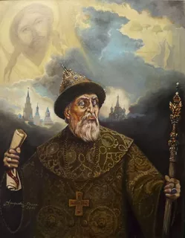
Многие интересные факты из жизни Ивана Грозного стали известными относительно недавно благодаря новым исследованиям. Эти исследования позволяют современникам увидеть русского царя вовсе не безумцем, а мудрым человеком, достойным восхищения и уважения.

Slide 27
«Интересные факты из жизни Ивана Грозного» (Интересные факты со всего мира в картинках и фото www.kartinkinaden.ru)
«Самые интересные факты об Иване Грозном» (www.vivareit.ru)
«Интересные факты об Иване Грозном» (Образовака, www.obrazovaka.ru)

